Slide 1
Алгоритмы и структуры данных
старший преподаватель кафедры «КБИС» Алферова Ирина Александровна

Slide 2

Ссылка на канал
https://t.me/+GjdTlMUrPLc4ZmYy

Slide 3
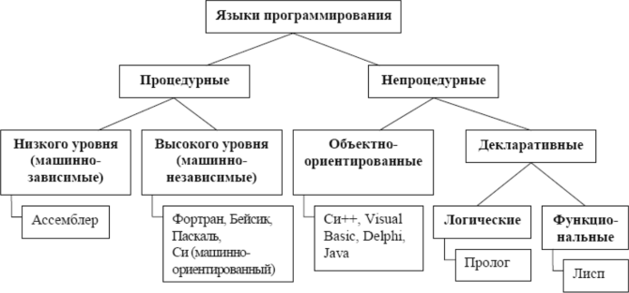
Языки программирования

Slide 4
Языки программирования
Компилятор
и
интерпретатор

Slide 5
Составляющие части языка программирования
Алфавит
Синтаксис
Семантика
Словарь

Slide 6
Парадигмы программирования
Основные парадигмы программирования:
Императивное программирование
Декларативное программирование
Структурное программирование
Функциональное программирование
Логическое программирование
Объектно-ориентированное программирование

Slide 7
Тип данных
- это характеристика набора данных, которая определяет:
диапазон возможных значений данных из набора;
допустимые операции, которые можно выполнять над этими значениями;
способ хранения этих значений в памяти.
Примеры: целые, вещественные (действительные), комплексные числа; булеан (логический), символьный,

Slide 8
Структуры данных
представляют собой специальные форматы для организации и хранения данных.
это контейнер, который хранит данные в определенном макете. Этот «макет» позволяет структуре данных быть эффективной в некоторых операциях и неэффективной в других
Примеры:
Массив
Стек
Дек
Очередь
Связанные списки
Граф
Дерево
Двоичная куча
Хэш-таблицы

Slide 9
Алгоритм и алгоритмизация
Способы представления:
Словесно- формульное описание.
Блок-схема (схема графических символов).
Алгоритмические языки.
Операторные схемы.
Псевдокод.

Slide 10
Сложность алгоритма
Асимптотический анализ
Порядок роста
Константный — O(1)
Линейный — O(n)
Логарифмический – O( log n)
Линеарифметический — O(n·log n)
Квадратичный — O(n ²)

